Slide 1
Реализация алгоритма
Кока-Янгера-Касами (CYK)
АВТОР: СУСАНИНА ЮЛИЯ АЛЕКСЕЕВНА, 143 ГРУППА
РУКОВОДИТЕЛЬ: ст.пр. ГРИГОРЬЕВ С. В.
МАТЕМАТИКО-МЕХАНИЧЕСКИЙ ФАКУЛЬТЕТ
САНКТ-ПЕТЕРБУРГСКОГО ГОСУДАРСТВЕННОГО УНИВЕРСИТЕТА
26.09.2016
<номер>/11

Slide 2
Введение
Алгоритм Кока-Янгера-Касами, или алгоритм CYK – это алгоритм, позволяющий определить возможен ли вывод строки в заданной грамматике в нормальной форме Хомского.
Другими словами, это алгоритм синтаксического анализа строки.
Алгоритм реализует синтаксический анализ снизу-вверх и основывается на методе динамического программирования.
<номер>/11

Slide 3
Цели и задачи
Цель работы: синтаксический анализ строк (с использованием алгоритма CYK)
Задачи:
Изучение алгоритма CYK и принципа его работы
Реализация алгоритма на F#
Параллельная реализация алгоритма на F#
Реализация алгоритма на GPGPU
Реализация тестов производительности
Применение алгоритма для поиска подстрок в строке
Разработка тестов для проверки корректности работы данного алгоритма
<номер>/11

Slide 4
Алгоритм Кока-Янгера-Касами
, где S – стартовый нетерминальный символ,
A,B – нетерминальные символы, а – терминал, ε – пустая строка
Данный алгоритм работает с контекстно-свободными грамматиками, имеющими нормальную форму Хомского.
Нормальная форма Хомского требует от грамматики, чтобы каждая ее продукция выглядела одним из трех способов :
S → AB
A → a
S → ε
<номер>/11

Slide 5
Алгоритм Кока-Янгера-Касами
Для применения алгоритма к входной строке (a1,...,an) строится треугольная матрица размера n*n, где n – длина входной строки.
a0 a1 a2 a3 a4 a5
<номер>/11

Slide 6
Алгоритм Кока-Янгера-Касами
Если после заполнения всех элементов матрицы, если в вернем левом углу стоит стартовый нетерминал, то строка выводится из данной грамматики.
S
<номер>/11

Slide 7
Реализация алгоритма
На языке программирования F#:
Простая последовательная реализация
Параллельная реализация (с использованием класса Parallel)
Параллельная реализация на GPGPU (с использованием библиотеки Brahma.FSharp)
<номер>/11

Slide 8
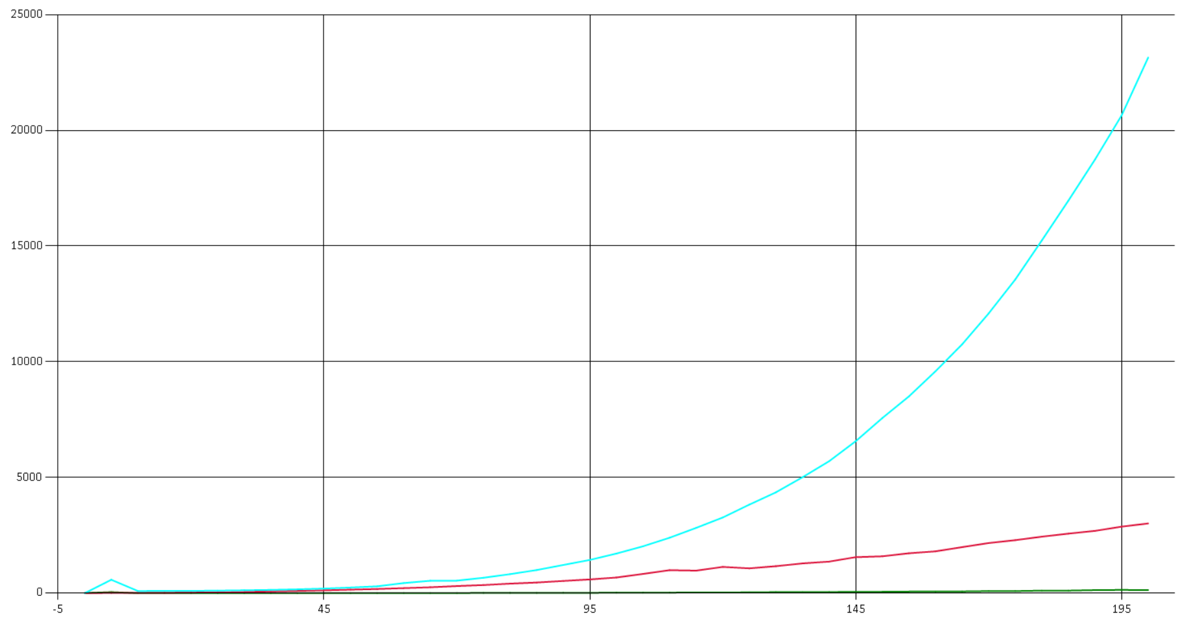
Реализация тестов производительности
Parallel GPGPU
Parallel CPU
Последовательная реализация
<номер>/11

Slide 9
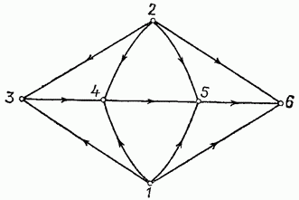
Поиск подстрок в строке
Данный алгоритм был применен для поиска подстрок, указанной длины, выводимых из заданной грамматики.
"string"
"string"
"string"
"string"
"string"
"string"
"string"
"string"
<номер>/11

Slide 10
Тестирование
Разработка тестов для проверки корректности работы алгоритма:
Для строк, выводимых из заданной грамматики
Для строк, невыводимых из заданной грамматики
Случаев, когда пользователь вводит пустую строку
Разработка тестов для проверки правильности результата для поиска подстрок в строке
<номер>/11

Slide 11
Результаты
Изучен алгоритм CYK и принцип его работы
Реализован алгоритм на F#
Реализована параллельная версия алгоритма на F#
Реализован алгоритм на GPGPU
Реализованы тесты производительности
Применен алгоритм для поиска подстрок в строке
Разработаны тесты для проверки корректности работы данного алгоритма
<номер>/11

